Slide 1
Unity
源码编译
研发部引擎研究组
官泉 154518

Slide 2
源码编译
常见问题
安卓编译

Slide 3
01
源码编译

Slide 4
5.4.1编译
在源码目录下，双击执行windowsPrepare.cmd生成工程。相当于执行perl build.pl –prepare
在源码目录下，使用VS2010sp1打开 Projects\JamGenerated\_workspace.vs2010_\AllTarget.sln
对Editor项目进行编译。
编译成功后，会生成 build\windowsEditor\Unity.exe
如需打windows包，还需要编译Windows\StandalonePlayer和WindowsStandaloneEditorExtensions
已对License验证代码屏蔽，搜索 @nd 查找具体修改
必装软件：
ActivePerl
JDK1.8
VS2010sp1
软件下载： ftp://172.24.132.62/software/编程开发/Unity源码编译工具/

Slide 5
5.6.6编译
在源码目录下，双击执行windowsPrepare.cmd生成工程
相当于执行perl build.pl -prepare
在源码目录下，使用VS2010sp1打开 Projects\JamGenerated\_workspace.vs2010_\AllTarget.sln
对Editor项目进行编译。
编译成功后，会生成 build\windowsEditor\Unity.exe
如需打windows包，还需要编译Windows\StandalonePlayer和WindowsStandaloneEditorExtensions
已对License验证代码屏蔽，搜索 @nd 查找具体修改
必装软件：
ActivePerl
JDK1.8
VS2010sp1
软件下载： ftp://172.24.132.62/software/编程开发/Unity源码编译工具/

Slide 6
2017.4.5编译
必装软件：
ActivePerl
JDK1.8
VS2010sp1
VS2015
必选Visual C++中的所有选项
Windows 10 SDK 10.0.10240
Windows 10 SDK 10.0.10586
然后安装vs2015.3
最后安装vs14-kb3165756补丁
升级到14.0.25431.01 版本
在源码目录下，双击执行windowsPrepare.cmd生成工程
在源码目录下，使用VS2015打开Projects\VisualStdio\AllTargets.sln
对EditorApp项目进行编译。
编译成功后，会生成 build\windowsEditor\Unity.exe
如需打windows包，还需要编译StandalonePlayer和Platforms\WindowsStandaloneEditorExtensions
软件下载： ftp://172.24.132.62/software/编程开发/Unity源码编译工具/

Slide 7
2017.4.16编译
必装软件：
ActivePerl
JDK1.8
VS2010sp1
VS2015
必选Visual C++中的所有选项
Windows 10 SDK 10.0.10240
Windows 10 SDK 10.0.10586
然后安装vs2015.3
最后安装vs14-kb3165756补丁
升级到14.0.25431.01 版本
将源码目录拷贝到根目录下，尽量简短目录名。
在源码目录下，双击执行windowsPrepare.cmd生成工程
在源码目录下，使用VS2015打开Projects\VisualStdio\AllTargets.sln
对EditorApp项目进行编译。
编译成功后，会生成 build\windowsEditor\Unity.exe
如需打windows包，还需要编译StandalonePlayer和Platforms\WindowsStandaloneEditorExtensions
软件下载： ftp://172.24.132.62/software/编程开发/Unity源码编译工具/

Slide 8
2017.4.30编译
必装软件：
ActivePerl
JDK1.8
VS2010sp1
VS2015
必选Visual C++中的所有选项
Windows 10 SDK 10.0.10240
Windows 10 SDK 10.0.10586
然后安装vs2015.3
最后安装vs14-kb3165756补丁
升级到14.0.25431.01 版本
在源码目录下，双击执行windowsPrepare.cmd生成工程
在源码目录下，使用VS2015打开Projects\VisualStdio\AllTargets.sln
对EditorApp项目进行编译。
编译成功后，会生成 build\windowsEditor\Unity.exe
如需打windows包，还需要编译StandalonePlayer和Platforms\WindowsStandaloneEditorExtensions
软件下载： ftp://172.24.132.62/software/编程开发/Unity源码编译工具/

Slide 9
2018.4.5编译
必装软件：
ActivePerl
JDK1.8
VS2010sp1
VS2015
必选Visual C++中的所有选项
Windows 10 SDK 10.0.10240
Windows 10 SDK 10.0.10586
然后安装vs2015.3
最后安装vs14-kb3165756补丁
升级到14.0.25431.01 版本
5. Win10 SDK 10.0.14393
在源码目录下，双击执行windowsPrepare.cmd生成工程
在源码目录下，双击运行windowsBuildRelease.cmd等待编译完成。
在源码目录下，使用VS2015打开Projects\VisualStdio\AllTargets_ND_unity_2018.4.5f1.sln
对EditorApp项目进行编译。
编译成功后，会生成 build\windowsEditor\Unity.exe
如需打windows包，还需要编译StandalonePlayer和Platforms\WindowsStandaloneEditorExtensions
软件下载： ftp://172.24.132.62/software/编程开发/Unity源码编译工具/

Slide 10
2019.2编译
在源码目录下，用记事本编辑.hg\sharepath文件，内容替换为本机实际的.hg路径
在源码目录下，双击执行windowsPrepare.cmd生成工程
在源码目录下，双击运行windowsBuildRelease.cmd等待编译完成。
在源码目录下，使用VS2015打开Projects\VisualStdio\AllTargets_ND_unity_2019.2f1.sln
对EditorApp项目进行编译。
编译成功后，会生成 build\windowsEditor\Unity.exe
如需打windows包，还需要编译StandalonePlayer和Platforms\WindowsStandaloneEditorExtensions
必装软件：
ActivePerl
Tortoisehg
JDK1.8
VS2010sp1
VS2015
必选Visual C++中的所有选项
Windows 10 SDK 10.0.10240
Windows 10 SDK 10.0.10586
然后安装vs2015.3
最后安装vs14-kb3165756补丁
升级到14.0.25431.01 版本
6. Win10 SDK 10.0.14393
软件下载： ftp://172.24.132.62/software/编程开发/Unity源码编译工具/

Slide 11
2019.3编译
必装软件：
ActivePerl
JDK1.8
VS2010sp1
VS2015
必选Visual C++中的所有选项
Windows 10 SDK 10.0.10240
Windows 10 SDK 10.0.10586
然后安装vs2015.3
最后安装vs14-kb3165756补丁
升级到14.0.25431.01 版本
5. Win10 SDK 10.0.14393
在源码目录下，双击执行windowsPrepare.cmd生成工程
在源码目录下，双击运行windowsBuildRelease.cmd等待编译完成。
在源码目录下，使用VS2015打开Projects\VisualStdio\AllTargets_ND_unity_2019.3.0a8.sln
对EditorApp项目进行编译。
编译成功后，会生成 build\windowsEditor\Unity.exe
如需打windows包，还需要编译StandalonePlayer和Platforms\WindowsStandaloneEditorExtensions
软件下载： ftp://172.24.132.62/software/编程开发/Unity源码编译工具/

Slide 12
02
常见问题

Slide 13
常见问题
以下问题，在源码SVN里均已修复，仅做记录和参考：
unity5.x版本的授权编译问题，已对License验证代码屏蔽，搜索 @nd 查找具体修改。
2. 字符编码编译不通过的问题，将UTF-8转为UTF-8 with BOM。

Slide 14
常见问题
2019.2和2019.3编译时，报错char8_t无法转换：
卸载vs2019，删除build 和 artifacts 和 Projects\VisualStudio文件夹，重新prepare
2019.2和2019.3编译时，physX报错Visual studio 2017 prior to 15.5.1 is not supported because of a compiler bug：
更新vs2017到15.9版本，
删除build 和 artifacts 和 Projects\VisualStudio文件夹，重新prepare

Slide 15
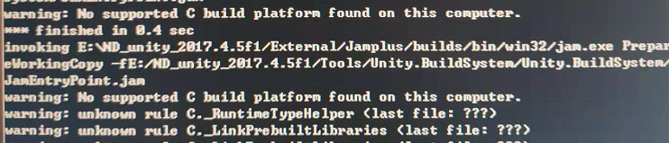
常见问题
Prepare过程中出现 No supported C build platform found on this computer 报错
安装VS2010 sp1 以及VS2015update3的C/C++编译器
检查VS100COMNTOOLS 和VS140COMNTOOLS的环境变量是否存在

Slide 16
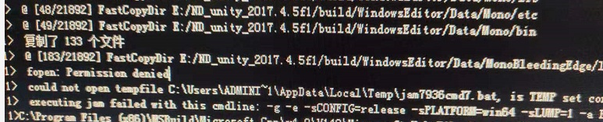
常见问题
Prepare和编译过程中出现 fopen:Permission denied 报错
卸载或关闭杀毒软件
右击赋予整个源码文件夹 管理员权限

Slide 17
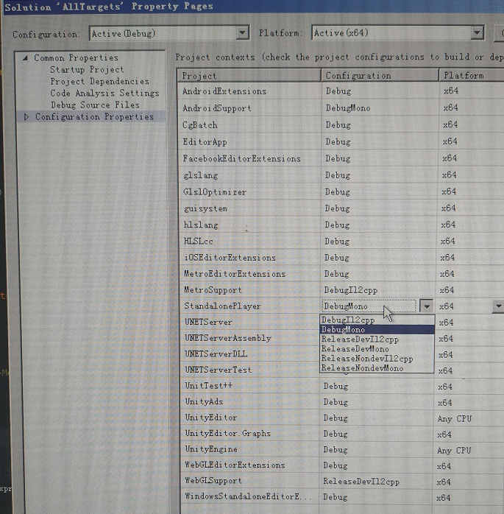
常见问题
运行Unity.exe后，
打包出现失败或者无法打包某平台时
在解决方案 右击属性 修改编译选项，
来支持Mono或者Il2cpp，
Debug或者Release选项

Slide 18
03
android编译

Slide 19
android编译
安装JDK 1.8和JRE，并且配置JAVA_HOME 以及将bin目录添加到PATH环境变量里。
在源码目录下，在CMD中执行perl build.pl，输入androidPlay和WindowsEditor的选项，然后再输入p，进行prepare。
根据提示下载对应的android SDK 和NDK版本，然后设置ANDROID_SDK_ROOT 和ANDROID_NDK_ROOT 环境变量
之后再重新prepare
编译AndroidSupport和AndroidExtensions项目

Slide 20
android编译
举例2017.4.5 需要安装
JDK: （设置JAVA_HOME 和PATH环境变量）
1.8
SDK: （设置ANDROID_SDK_ROOT环境变量）
tools_r24.4.1
Platform-tools_r23.1.0
build-tools_r25.0.2
Android-11_r02
Android-16_r02
Android-23_r02
NDK: （设置ANDROID_NDK_ROOT环境变量）
Android-ndk-r13b x86_64
建议在内网机，运行tools\android.bat 打开SDK Manager.exe
下载API 16到29，Build-tools 19到29。
再传到专网机。
软件下载： ftp://172.24.132.62/software/编程开发/Unity源码编译工具/

Slide 21
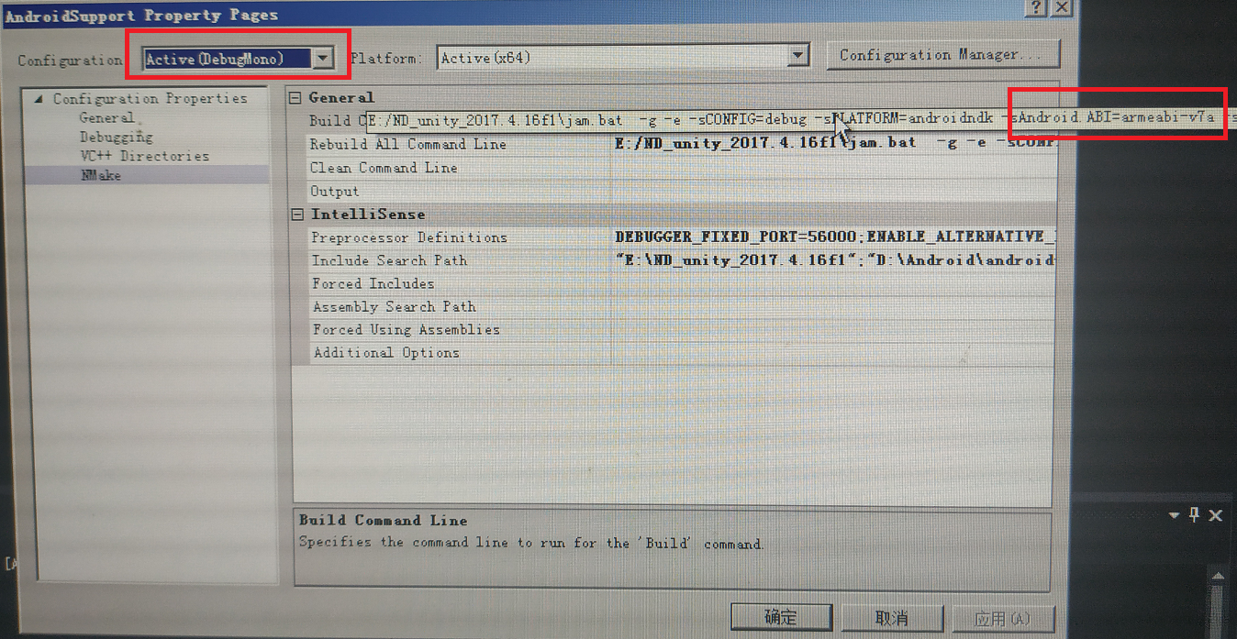
android编译
切换IL2CPP 或者MONO 编译
切换ABI指令集

Slide 22
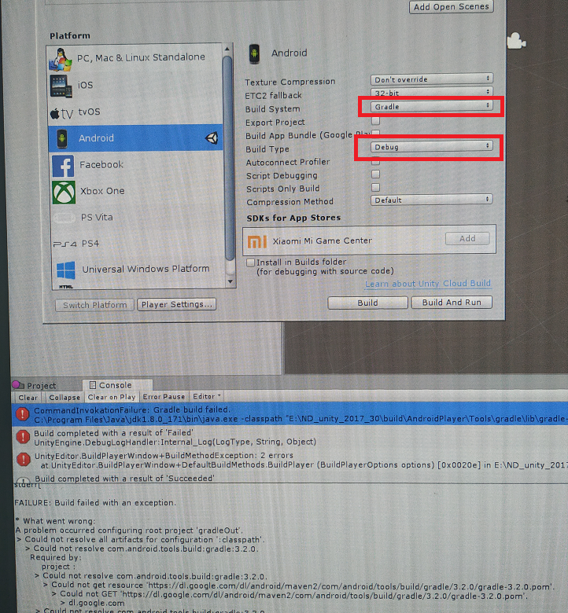
android编译
BuildSystem 如果是Gradle，需要上网下载
改成internal
BuildType 与编译选项有关

Slide 23
感谢观看
研发部引擎研究组
官泉 154518

